Slide 1
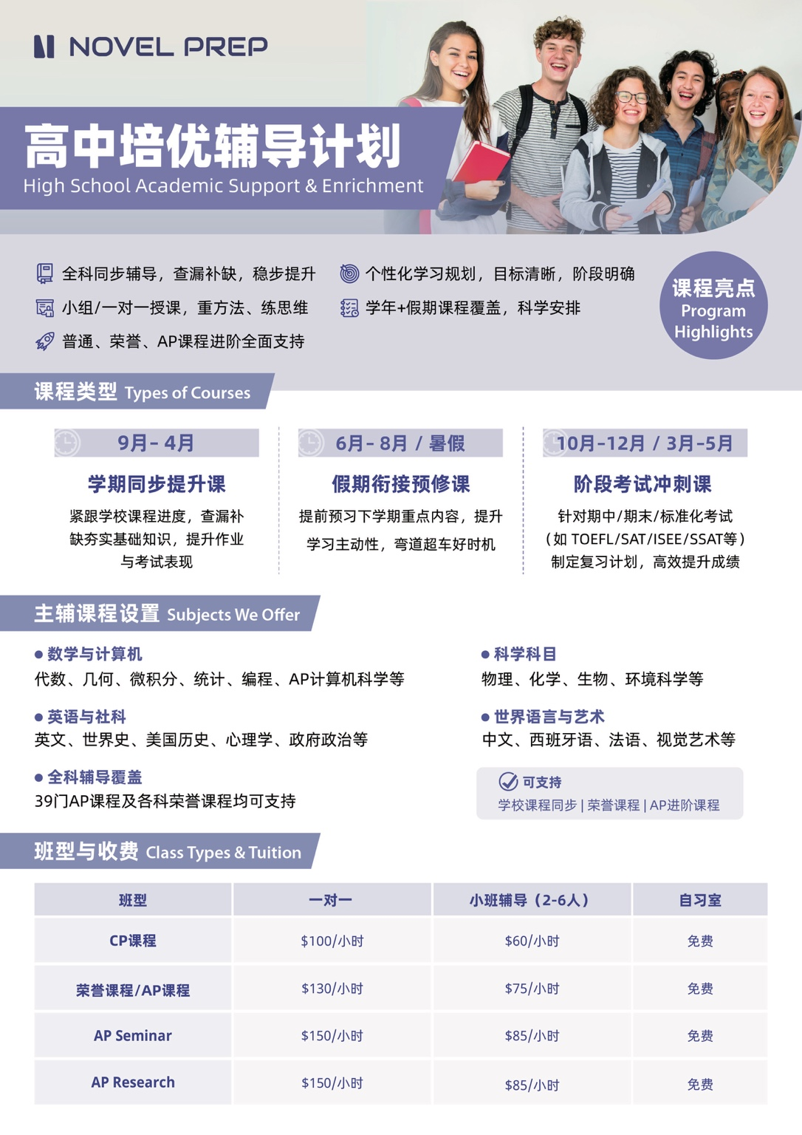
NOVEL PREP
Advisor 培训系统
Module 1
产品知识体系
从“知道产品”到“能诊断、能匹配、能表达、能转化”
Product Knowledge · Advisor Playbook
Version 1.0 · Internal Training

Slide 2
NOVEL PREP
Module 1 的训练目标
不是背产品单页，而是掌握 Advisor 的产品判断能力。
01
知道产品边界
02
能做问题诊断
03
能匹配方案并转化
每个产品适合谁、不适合谁、解决什么问题、交付到什么程度。
把“成绩差/想申请/想补英语”等表层需求，拆成可行动的问题。
用清楚的产品逻辑解释为什么这样安排，并推动下一步动作。
最终成果
新人 Advisor 能用 3 分钟讲清楚产品线，用 15 分钟完成基础诊断，用 30 分钟输出初步方案。
训练重点：产品知识 × 学生画像 × 真实需求 × 推荐逻辑 × 下一步动作。
Advisor Training System · Module 1 产品知识体系
02

Slide 3
NOVEL PREP
产品知识体系：三大产品线
先用三条主线建立产品地图，再训练每个产品的推荐逻辑。
培优类
Academic Support
学分课
Credit Program
升学规划
Admissions Planning
同步辅导 / GPA管理 / 标化 / ELPAC / 初升高考试
Immersion Academy / AP学分课 / 重修 / 加速 / A-G
初升高 / 美本申请 / 选课 / 活动 / 文书 / 申请系统
Advisor 的产品表达公式
适合谁 → 解决什么 → 怎么交付 → 如何看到效果 → 下一步动作
Advisor Training System · Module 1 产品知识体系
03

Slide 4

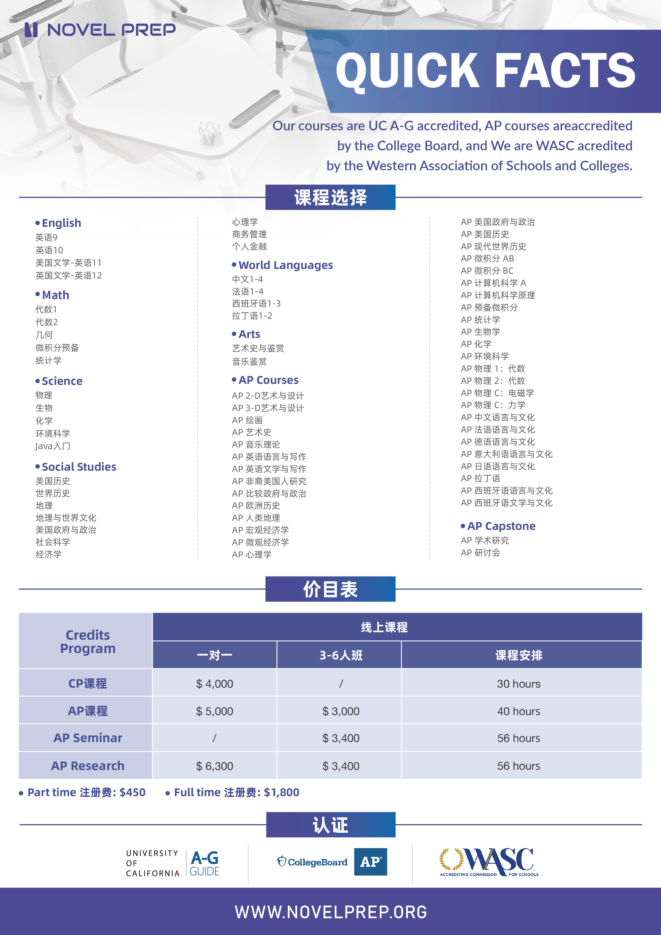




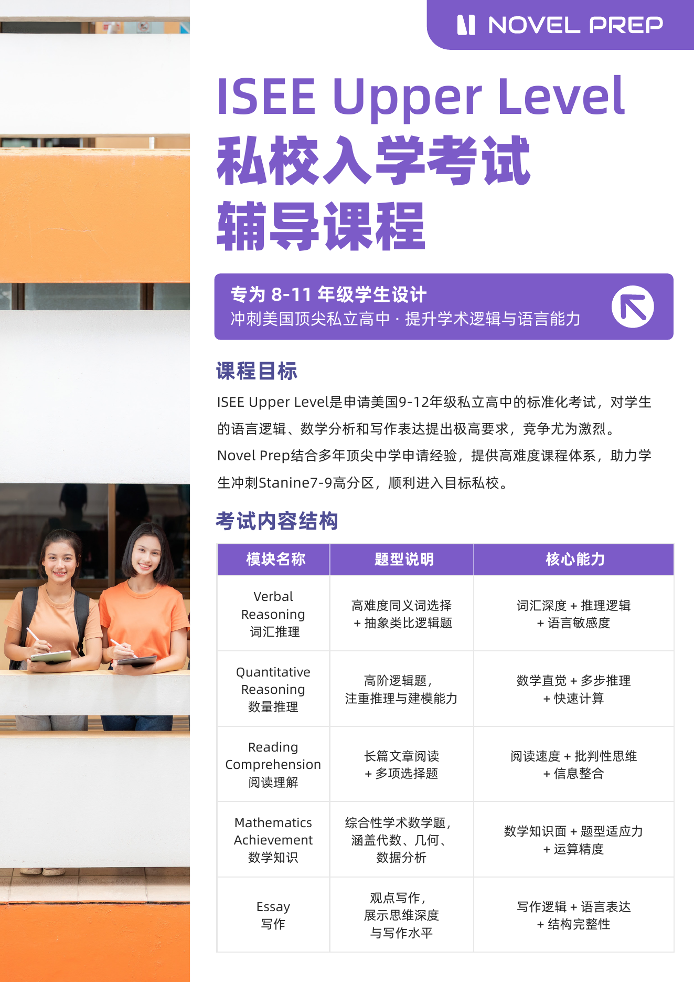
NOVEL PREP
单页材料不是终点：要变成 Advisor 语言
每张单页都要转化为“客户听得懂、愿意行动”的咨询表达。
学习方式
先背“产品事实”，再练“咨询场景”，最后能根据学生画像组合方案。
Advisor Training System · Module 1 产品知识体系
04

Slide 5
NOVEL PREP
01
培优类产品
核心不是“补课”，而是诊断学生为什么学不动、考不好、跟不上。

Slide 6
NOVEL PREP
培优类产品的底层逻辑
家长看到的是“成绩差”，Advisor 要看到的是“成绩差背后的原因”。
表层需求
问题诊断
产品匹配
阶段目标
家长说
Advisor 查
推荐组合
呈现结果
“孩子成绩不好”
“需要补英语/数学”
“考试总是考不好”
知识断层？语言不足？
作业管理？考试策略？
课程难度过高？
同步辅导 + GPA管理
ELPAC/TOEFL/ISEE
衔接预习/标化冲刺
提分 / 稳定作业
跟上课堂 / 选课更稳
申请竞争力提升
培训要求：每一个培优类产品，都要回答“这个产品解决哪一种学习问题？”
Advisor Training System · Module 1 产品知识体系
06

Slide 7
NOVEL PREP
7–12年级全科同步辅导
产品定位：查漏补缺、同步提升、提前预习、帮助学生跟上美高课程节奏。
适合学生
课时建议
在校成绩不稳定；听得懂但考不好；作业拖延；某科长期偏弱；暑假需要预习衔接。
一学期内容：15–20 hr
一学年内容：30–40 hr
以诊断和目标倒推。
常见课程
核心优势
英语、数学、科学、社会科学、计算机、经济、AP/Honors/CP 课程等。
运营美高，理解课程体系；教研资源强；师资有 AP 级别阅卷退团队；学术顾问避免学生走弯路。
Advisor 话术重点：先定位孩子为什么丢分，再决定管理、同步、补基础、预习还是考试冲刺。
Advisor Training System · Module 1 产品知识体系
07

Slide 8
NOVEL PREP
GPA 管理：把“补课”升级为“学情监管”
产品定位：持续监控 + 及时干预 + 家校沟通 + 规划协同。
每周两次系统检查
100小时 1对1课程
梳理作业、测试计划、成绩变化和薄弱点
家校沟通辅助
可用于 CP / Honors / AP / SAT 等课程支持
邮件沟通、成绩争取、Extra Credit / Retake机会
GPA
Management
作业答疑与考试准备
选课和标化规划
作业卡点及时解决，重要考试前提前干预
结合目标院校/专业，避免课程难度和GPA失衡
GPA管理卖点不是“多上课”，而是让家长看到：有人持续盯系统、发现问题、推动解决。
Advisor Training System · Module 1 产品知识体系
08

Slide 9
NOVEL PREP
标化考试培训：先判断考试目的
同样是“考试”，背后的使用场景完全不同。
考试
主要场景
Advisor 要讲清楚
诊断重点
SAT
高中升本科
美本申请竞争力、Top 50/30/20 对标
目标分数、弱项模块、备考周期
TOEFL
国际生/语言要求
大学或私校语言能力证明
是否真的需要、目标学校要求、学术英语基础
ISEE
初升高私校申请
9–12年级私校入学考试
目标学校是否要求、Stanine目标、数学/词汇/阅读
Duolingo
部分私校/语言证明
短周期语言成绩替代方案
目标学校接受度、当前语言水平
ELPAC
加州公立新生/EL学生
影响ELD课程、选课和主课时间
听说读写弱项、是否接近reclassification
培训重点：不要让家长只问“考哪个”，要引导他们先确认“这个考试服务于哪个申请目标”。
Advisor Training System · Module 1 产品知识体系
09

Slide 10
NOVEL PREP
ELPAC：语言测试背后的选课风险
产品定位：帮助学生尽快提升听说读写，减少 ELD 对主课路径的影响。
为什么重要
常见痛点
加州公立学校用于评估英语听、说、读、写能力；结果会影响是否进入 ELD 课程。
家长以为只是语言考试，实际可能影响主课时间、课程难度和四年选课路径。
产品内容
Advisor 提醒
四项专项提升、模拟测试、个性化学习计划、学术衔接支持。
如果高中期间有 ELPAC / ELD 记录，部分大学可能仍要求语言成绩。
推荐路径：ELPAC诊断 → 四项能力分层辅导 → 模拟测试 → 与校内选课/ELD安排联动。
Advisor Training System · Module 1 产品知识体系
10

Slide 11
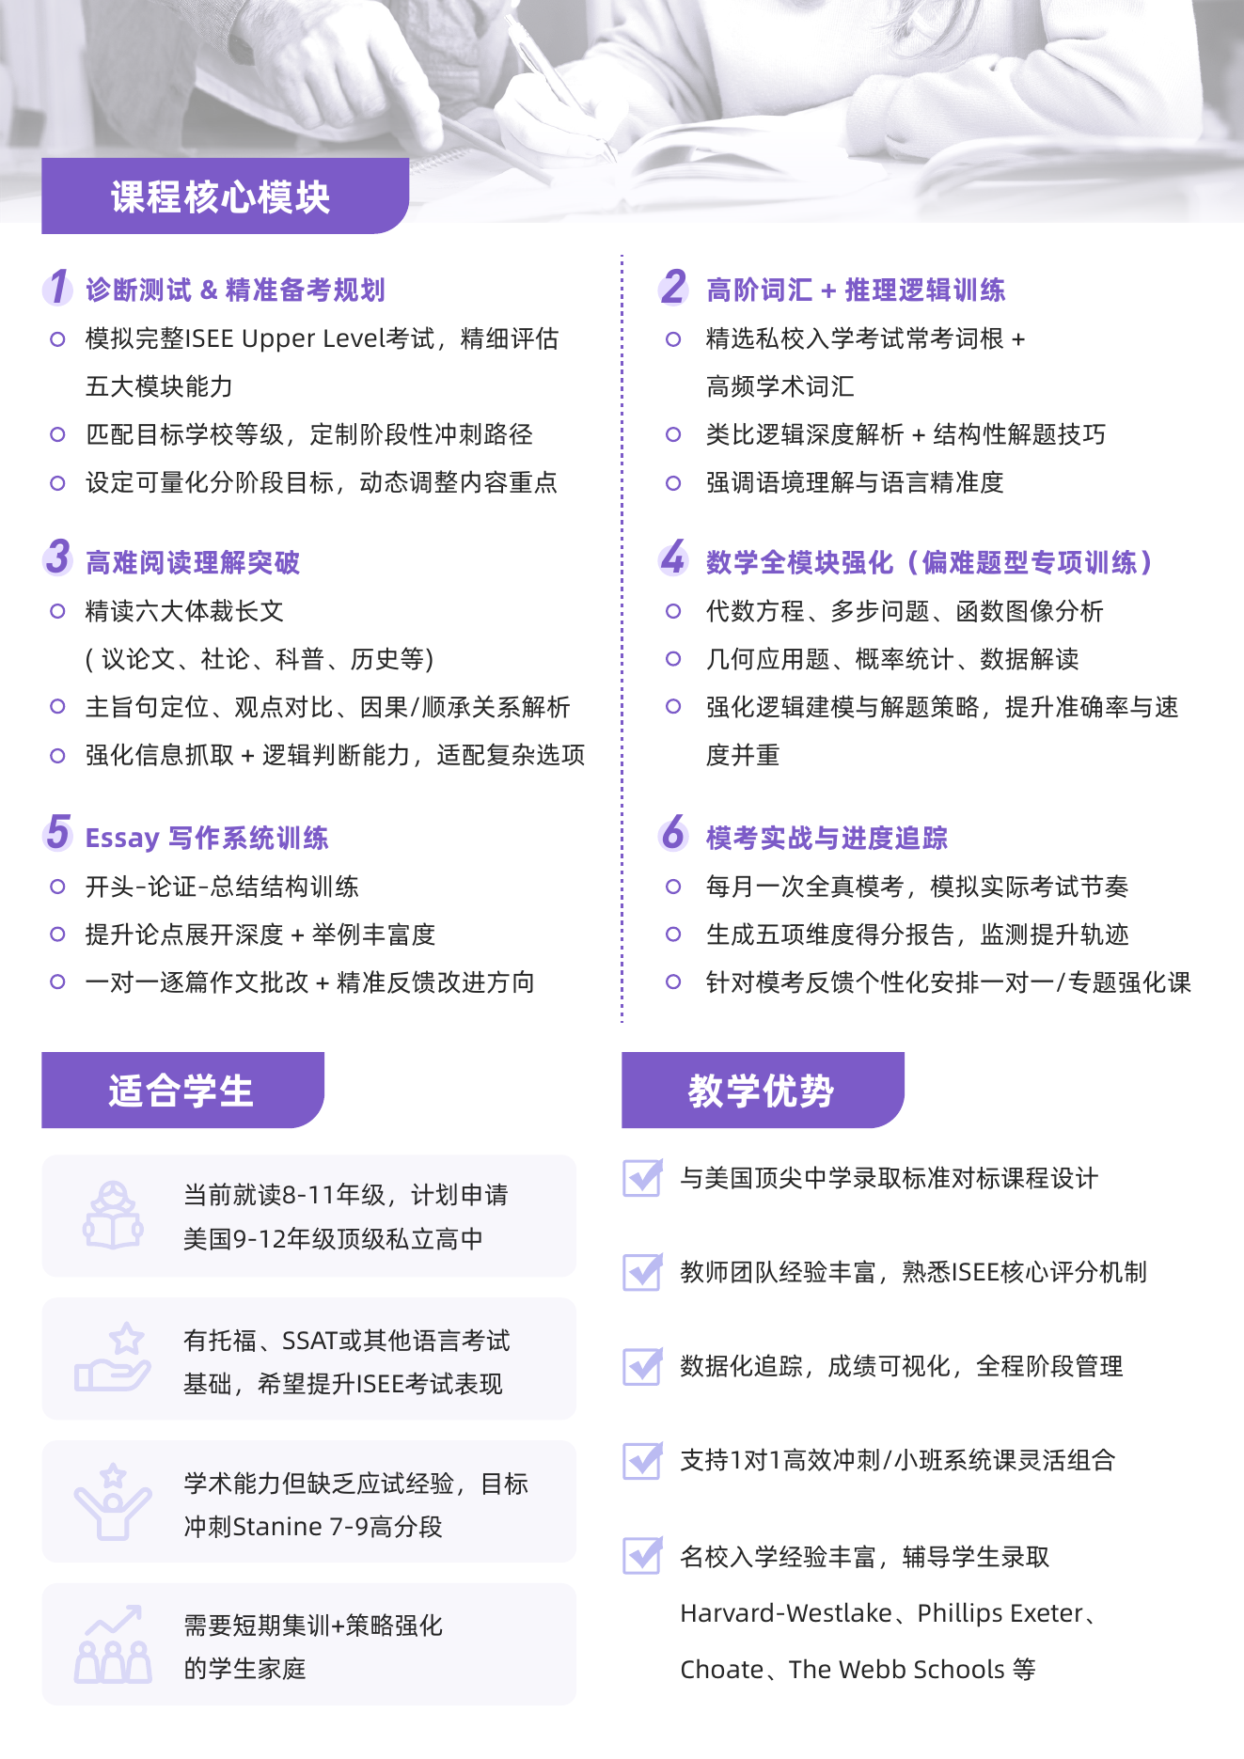
NOVEL PREP
TOEFL / ISEE：不要混成一个语言产品
TOEFL 是语言资格与学术英语能力；ISEE 是私校入学综合能力筛选。
TOEFL
ISEE
适合申请高中/本科/研究生的国际学生
训练听说读写四项能力
核心是语言证明与目标分数达成
不等同于美高文学阅读与学术写作
适合 8–11 年级申请 9–12 私校
考察词汇、推理、阅读、数学和写作
目标是 Stanine 7–9 高分段
与面试、文书、成绩单一起服务私校申请
Advisor 判断问题：学生到底需要“语言成绩”，还是“私校申请考试能力”？
Advisor Training System · Module 1 产品知识体系
11

Slide 12
NOVEL PREP
02
学分课产品
核心不是“多修一门课”，而是解决路径、学分、A-G、AP与GPA的结构性问题。

Slide 13
NOVEL PREP
Immersion Academy 学分课基础信息
Advisor 必须能严谨解释资质、用途和确认流程。
学校信息
认证与课程
Immersion Academy
CEEB Code: 055016
Web: immersionacad.com
WASC accredited
UC A-G course list
AP courses accredited by College Board
课程范围
使用目的
CP课程、AP课程、AP Seminar、AP Research、世界语言、数学、科学、社科等。
补学分、提高GPA/课程难度、重修、加速、补A-G、拓展AP、转学衔接、暑假课程规划。
UC GPA计算工具：https://rogerhub.com/gpa-calculator-uc/
课程规划表格：https://docs.google.com/spreadsheets/d/1nFUSM7SYFayHrvqTtVqywL1QHJUycGLG494mCptpGhw/edit?gid=0#gid=0
Advisor Training System · Module 1 产品知识体系
13

Slide 14
NOVEL PREP
学分课的 6 个典型使用场景
训练 Advisor 从“客户要上课”判断到“为什么要修这门学分课”。
01
补毕业学分
02
重修提分
03
加速路径
Health / History / English 等缺口
C-/D/F 课程重修，争取替换或改善记录
数学、科学、AP 课程提前布局
04
补 A-G
05
AP拓展，提高GPA和难度
06
转学衔接
满足 UC / CSU 基础课程要求
校内不开课或排课冲突时补充AP
中美体系切换，补齐课程与语言基础
咨询动作：收集成绩单/课程计划 → 判断使用场景 → 提供课程建议 → 发 counselor 确认邮件 → 再安排报名。
Advisor Training System · Module 1 产品知识体系
14

Slide 15
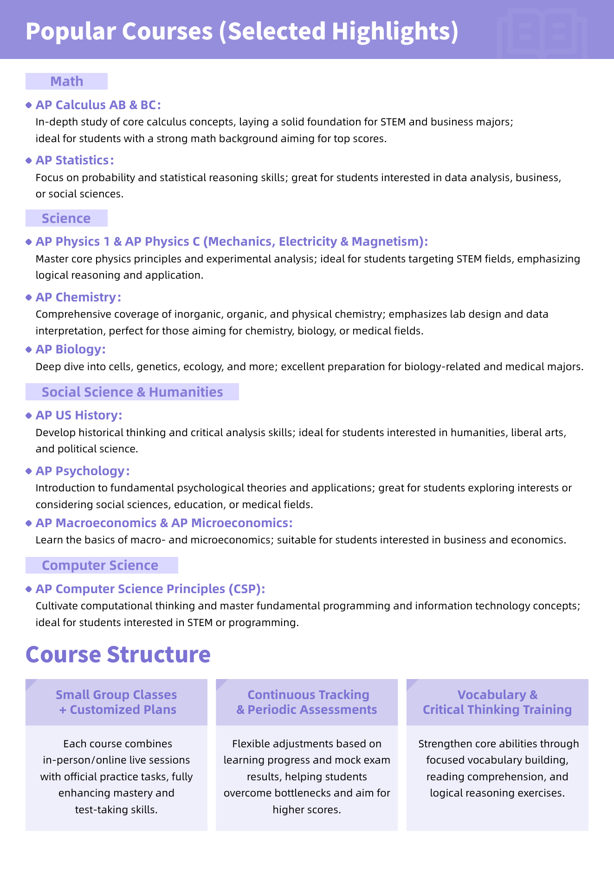
NOVEL PREP
AP：学分课与考培冲刺要分开讲
一个解决课程/成绩单结构，一个解决 AP 考试表现。
AP 学分课
AP 考培冲刺
适合需要课程记录、A-G/AP拓展、校内不开课、暑假加速或转学衔接的学生。
关键问题：是否接受学分？是否进GPA？是否满足毕业/申请要求？
适合已修/正在修 AP，但需要系统复习、官方题型训练、模考反馈、冲 4/5 的学生。
关键问题：考试时间、基础掌握、目标分数、弱项单元。
Advisor 话术：不要把“AP课”和“AP考试辅导”混成一个产品，先确认客户到底缺课程记录还是缺考试分数。
Advisor Training System · Module 1 产品知识体系
15

Slide 16
NOVEL PREP
03
升学规划产品
核心不是“申请大学”，而是用年级阶段倒推课程、成绩、标化、活动和申请材料。

Slide 17
NOVEL PREP
升学规划：按年级判断重点
Advisor 要知道不同年级的核心问题和产品切入点。
7–8年级
初升高路径、私校申请、数学/英语分班、ELPAC风险、ISEE/TOEFL/Duolingo
9年级
课程难度起点、GPA习惯、语言/写作基础、活动兴趣探索
10年级
AP/Honors布局、专业方向初定、活动深化、标化启动
11年级
GPA冲刺、SAT/TOEFL、夏校/科研/竞赛、选校初筛
12年级
文书、申请系统、活动表、奖项、推荐信、面试、补充材料
规划产品的推荐逻辑
Advisor 必问
不是按家长焦虑卖服务，而是按年级窗口期判断什么最紧急、什么最能影响申请结果。
目标专业/院校、当前GPA和课程难度、标化、活动奖项、家长最担心的问题。
Advisor Training System · Module 1 产品知识体系
17

Slide 18
NOVEL PREP
初升高场景：公立与私立的咨询差异
初升高不是简单择校，而是入学分班、课程路径和申请材料的综合判断。
公立路线
私立路线
核心风险：ELPAC、数学分班、入学材料、课程难度起点。
Advisor 要问：
• 是否新移民 / 是否需要 ELPAC
• 数学目前到什么层级
• 年龄与年级是否匹配
• 目标高中和课程资源
• 45天内水电煤账单、住房合同、疫苗记录
核心风险：成绩单、推荐信、文书、面试、ISEE/语言成绩、学校分班。
Advisor 要问：
• 目标学校是否要求 ISEE
• 前两年成绩是否稳定
• 英语/数学老师推荐信是否可行
• 是否国际生身份/语言要求
• 是否有跳级或暑期补课机会
产品切入：ELPAC / ISEE / TOEFL / Duolingo / 数学分班准备 / 学术衔接课 / 私校申请规划。
Advisor Training System · Module 1 产品知识体系
18

Slide 19
NOVEL PREP
产品匹配矩阵：从需求到组合方案
Module 1 的核心训练成果：看到学生情况，能快速判断推荐组合。
学生情况
推荐产品组合
Advisor 下一步动作
成绩不稳定
同步辅导 + GPA管理
查系统、看作业/考试占比、定位丢分原因
新移民/公立入学
ELPAC + 数学分班 + 衔接课
先准备测试，再办理入学和选课
初升高私校申请
ISEE + 面试文书 + 私校规划
确认目标学校材料与考试要求
课程路径缺口
学分课 + Counselor确认
确认学分/GPA/毕业/A-G接受度
Top 30/50目标
升学规划 + AP/SAT + 活动
用目标院校反推GPA、课程和标化
训练方法：新人 Advisor 先背 5 个典型场景，再扩展到真实案例。
Advisor Training System · Module 1 产品知识体系
19

Slide 20
NOVEL PREP
每个产品都要练成 3 句话
产品培训的最低合格标准：新人不能只背参数，要能讲给家长听。
01
一句话定位
这个产品是为哪类学生解决哪类问题。
02
一句话价值
为什么这个问题不能只靠孩子自己或普通补课解决。
03
一句话行动
我们下一步需要做什么：诊断、试课、查系统、确认 counselor、报名。
示例：GPA管理不是“多上课”，而是有人持续检查系统、发现丢分风险、协调补救机会，并把课程辅导和选课规划连接起来。
Advisor Training System · Module 1 产品知识体系
20

Slide 21
NOVEL PREP
Module 1 训练与考核
产品知识必须通过案例和 role play 变成实战能力。
产品知识测验
案例分析训练
Role Play
每个产品必须能回答：
• 适合谁？
• 解决什么问题？
• 交付内容是什么？
• 什么时候不推荐？
• 下一步动作是什么？
给出学生年级、学校、成绩、目标、家庭痛点，让 Advisor 输出：
1. 核心问题
2. 推荐组合
3. 咨询话术
4. 跟进动作
场景包括：
• 成绩差但家长不清楚原因
• 初升高公立/私立选择
• 语言弱新移民
• 需要学分课
• Top 30目标学生
合格标准：能用产品逻辑解释方案，而不是机械推课。
Advisor Training System · Module 1 产品知识体系
21

Slide 22
NOVEL PREP
Module 1 输出物清单
后续可以把本模块拆成手册、测试题、话术库和案例库。
✓
产品知识手册
✓
产品匹配矩阵
✓
学科问题诊断表
✓
学分课确认流程
✓
标化考试对比表
✓
GPA管理说明页
✓
案例训练题库
✓
Advisor话术库
Next: Module 2 学生画像与诊断能力

